Slide 1
Análisis Exploratorio de Datos. STRACON TECH 4 Industry Revolution NOV 2023 MICHAEL CUETO

Slide 2
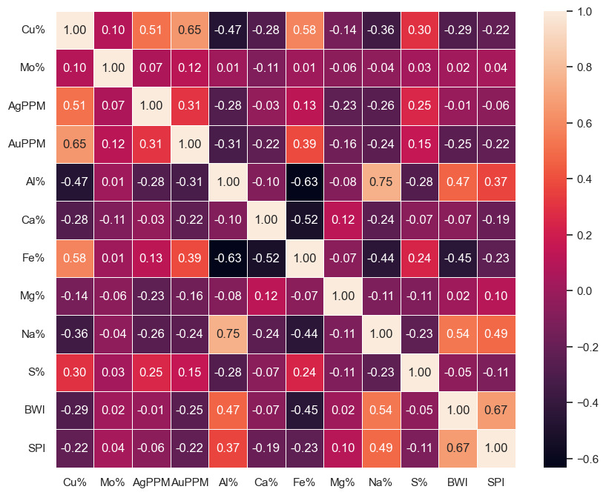
Correlaciones
Las variables que más correlación tienen con BWI y SPI son Al%, Fe% y Na%.

Slide 3
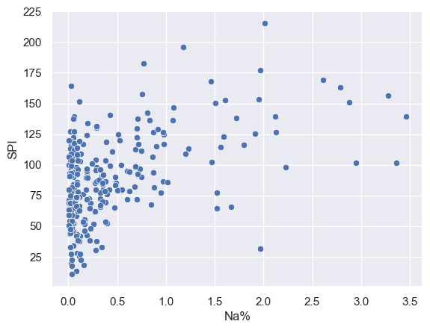
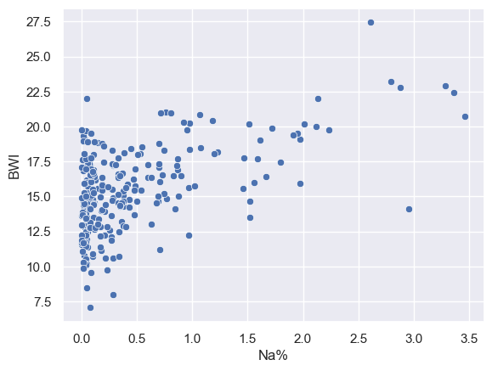
EDA – Data de Entrenamiento(Laboratorio)
%Na - SPI
%Na - BWI
Se puede hacer una segmentación a partir del %Na para valores menores iguales a 0.5%

Slide 4
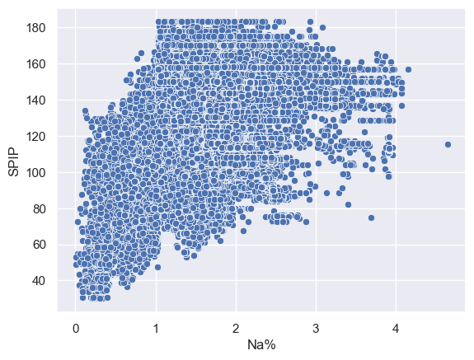
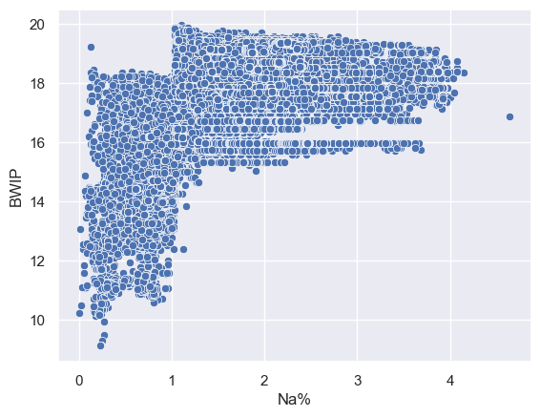
EDA – bwilt23
%Na - SPI
%Na - BWI
Se respeta la segmentación establecida en %Na en 0.5%

Slide 5
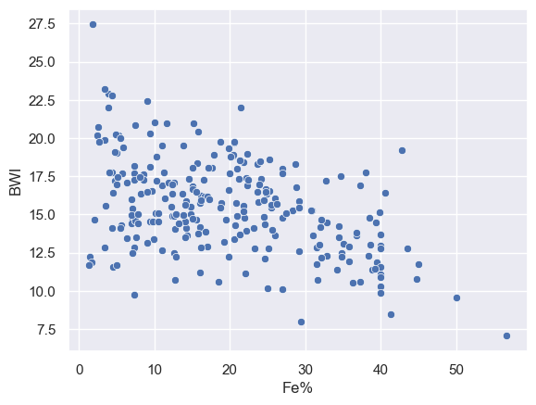
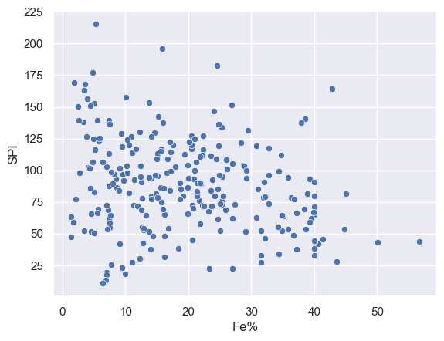
EDA – ANEXO
Data de Entrenamiento (Laboratorio)
%Fe - SPI
%Fe - BWI

Slide 6
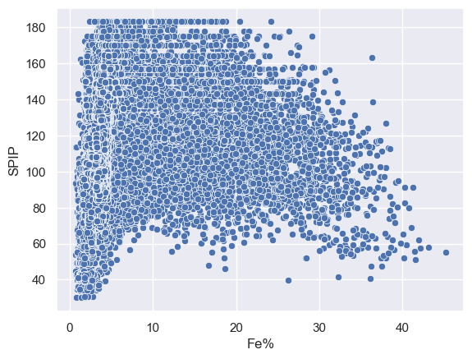
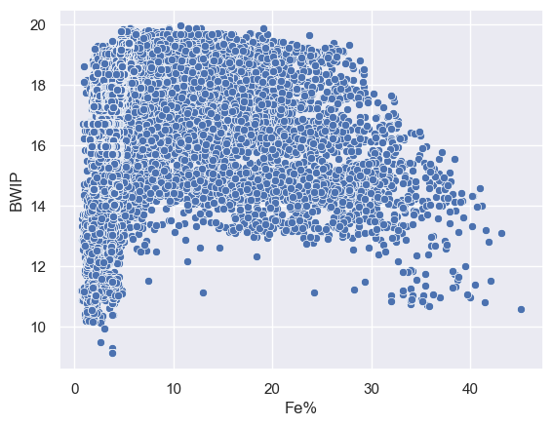
EDA – ANEXO
Data de bwilt23
%Fe - SPI
%Fe - BWI

Slide 7
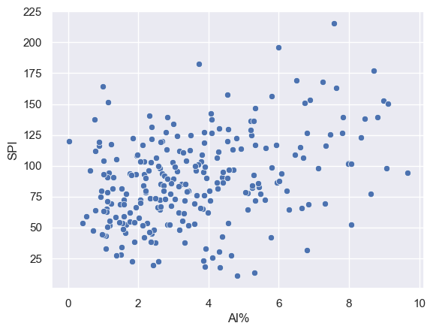
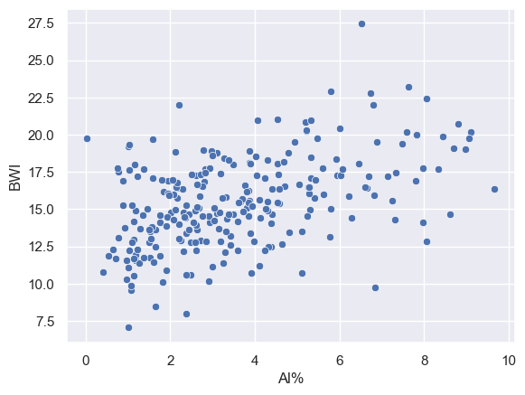
EDA – ANEXO
Data de Entrenamiento (Laboratorio)
%Al - SPI
%Al - BWI

Slide 8
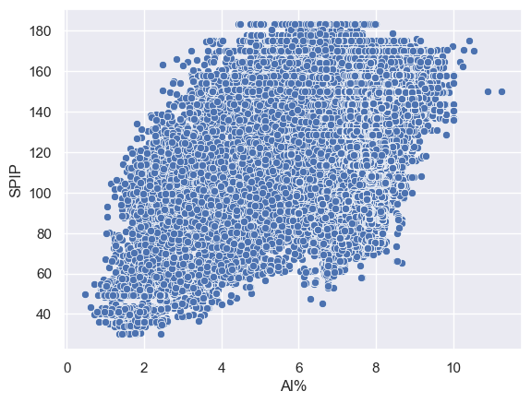
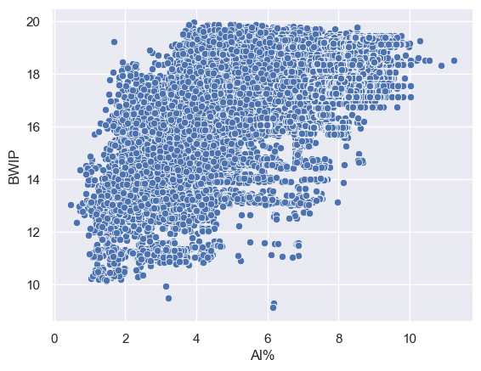
EDA – ANEXO
Data de bwilt23
%Al - SPI
%Al - BWI

